Slide 1









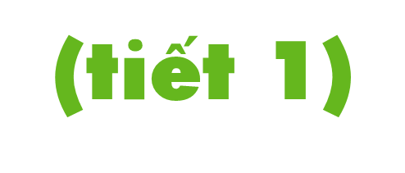
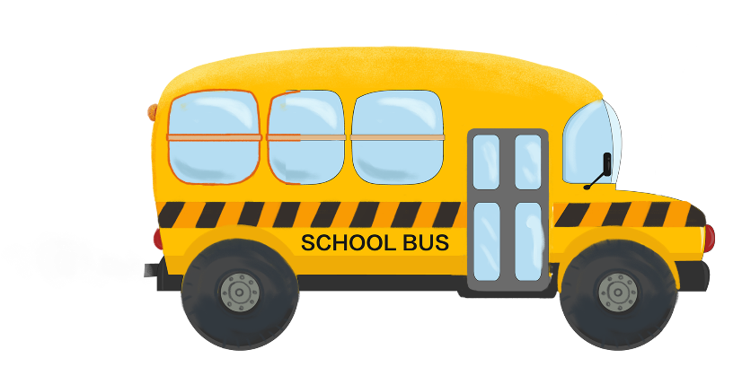

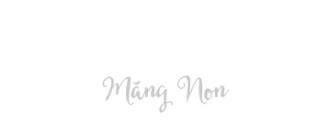

Slide 2


Thực hiện được phép chia số có hai chữ số cho số có một chữ số trong trường hợp: chia hết.
- Biết cách tính nhẩm với phép chia ở mức độ đơn giản.
- Vận dụng tìm được các thành phần chưa biết của phép nhân.

Slide 3



Slide 4

Cùng ôn lại các bảng nhân, bảng chia đã học.

Slide 5


Slide 6

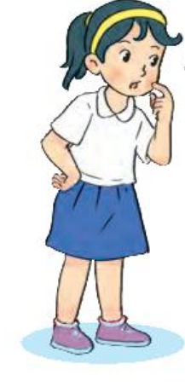
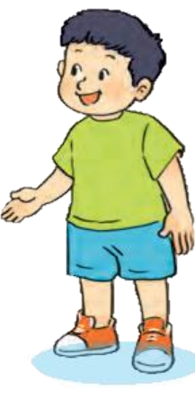
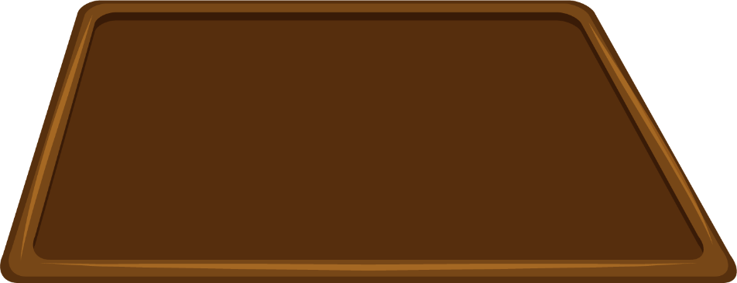
Chia đều 48 quả cà chua vào 2 khay. Hỏi mỗi khay có bao nhiêu quả cà chua?
Có 48 quả cà chua.
48 : 2 = ?

Slide 7
48 : 2 = ?
48
2
4 chia 2 được 2, viết 2.
4
2
4
2 nhân 2 bằng 4; 4 trừ 4 bằng 0.
0
8
Hạ 8; 8 chia 2 được 4, viết 4.
8
4 nhân 2 bằng 8, 8 trừ 8 bằng 0.
0
48 : 2 =
24
?

Slide 8


Slide 9
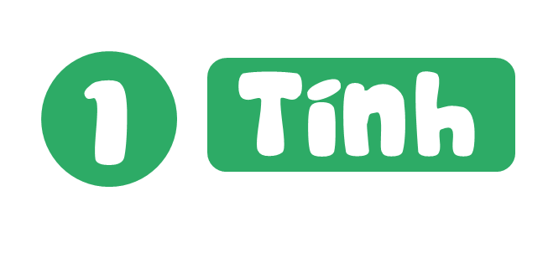
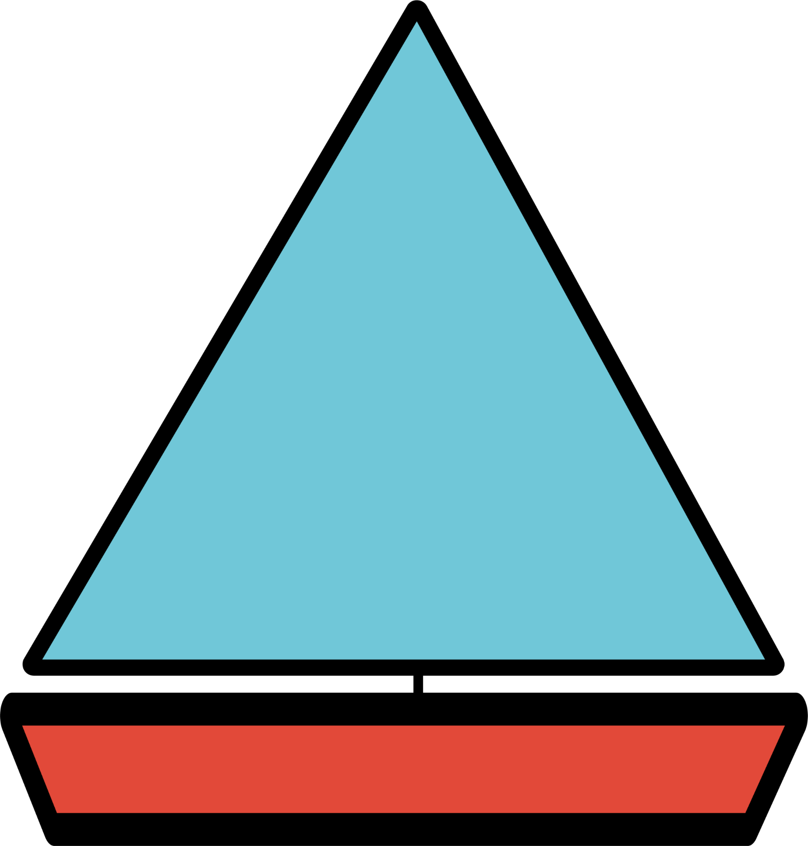
36
3
86
2
3
8
1
2
4
3
0
6
0
6
6
6
0
0
36 : 3 =
12
86 : 2 =
43

Slide 10
48
4
77
7
4
7
1
2
1
1
0
8
0
7
8
7
0
0
48 : 4 =
12
77 : 7 =
11

Slide 11
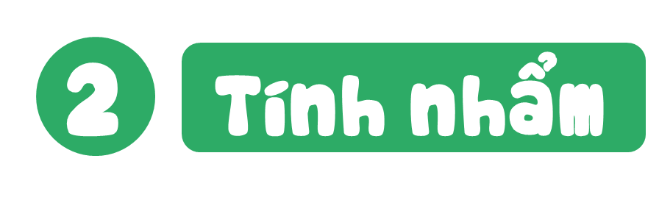
(Theo mẫu)
60 : 2
Mẫu: 90 : 3 = ?
80 : 4
Nhẩm:
9 chục : 3 = 3 chục
90 : 3 = 30
90 : 9
60 : 3

Slide 12
(Theo mẫu)
60 : 2
80 : 4
60 : 2 = 30
80 : 4 = 20
90 : 9
60 : 3
90 : 9 = 10
60 : 3 = 20

Slide 13


Slide 14
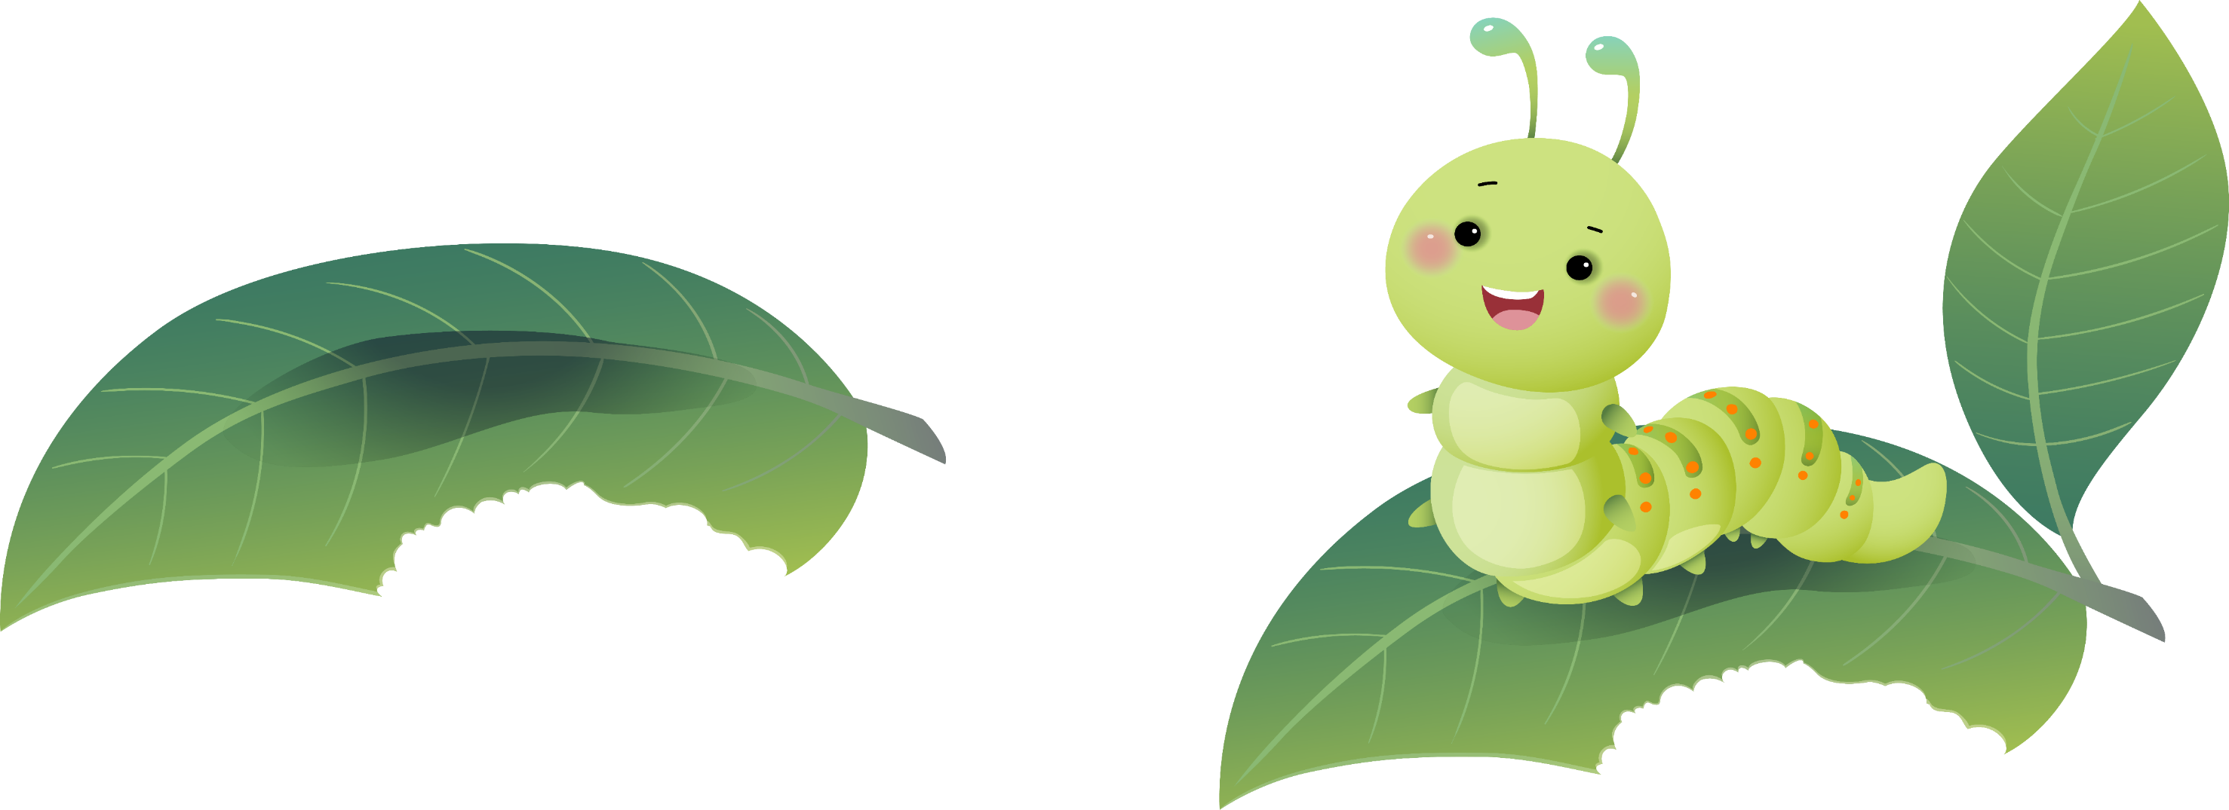



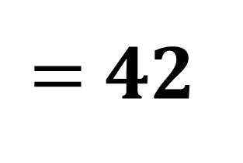
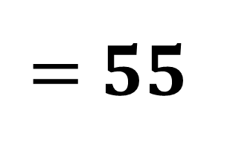

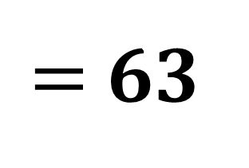

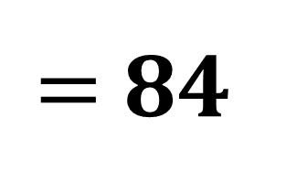
$$11×5$$
$=$55
$$3×21$$
$=$63
$$2×21$$
$=$42
$$21×4$$
$=$84

Slide 15
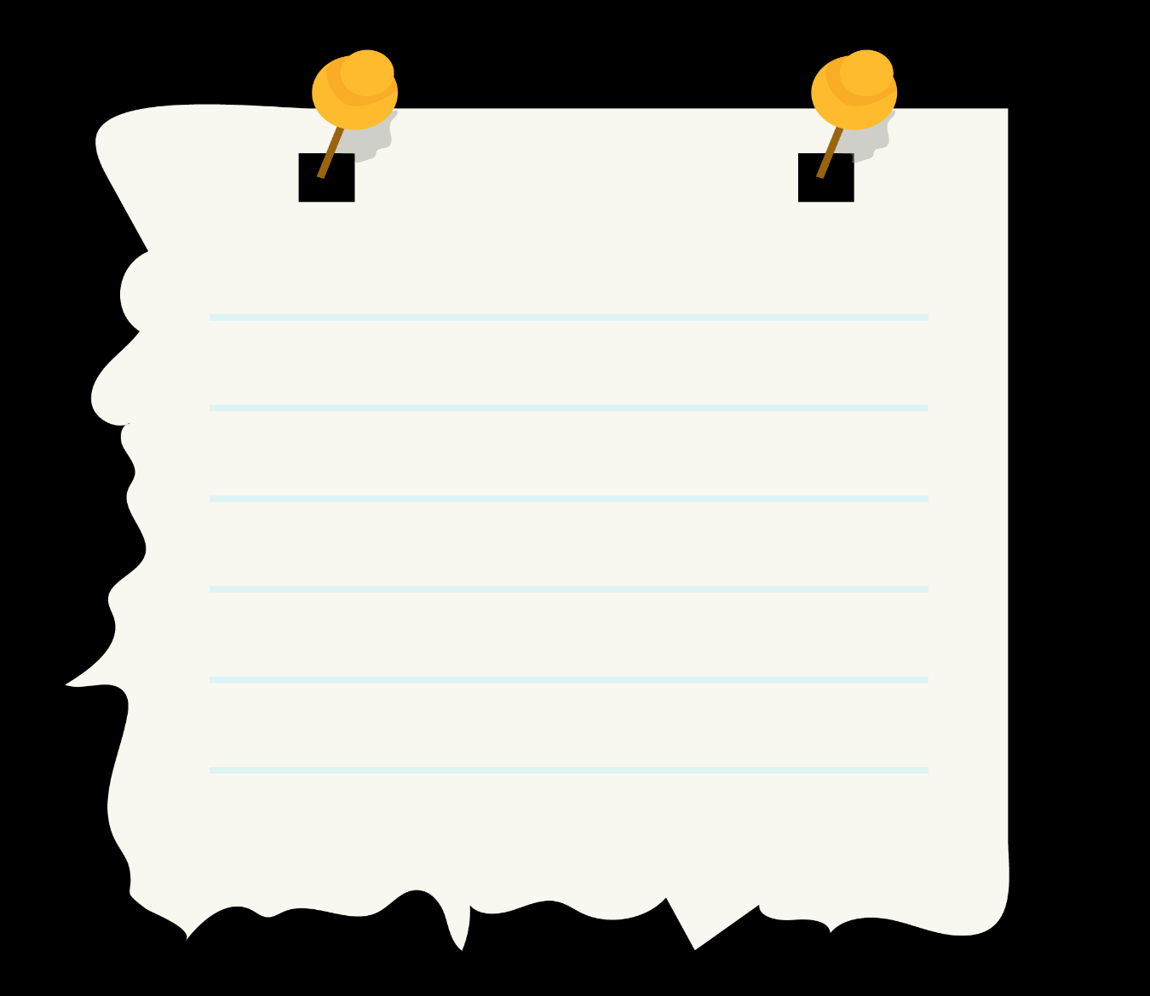
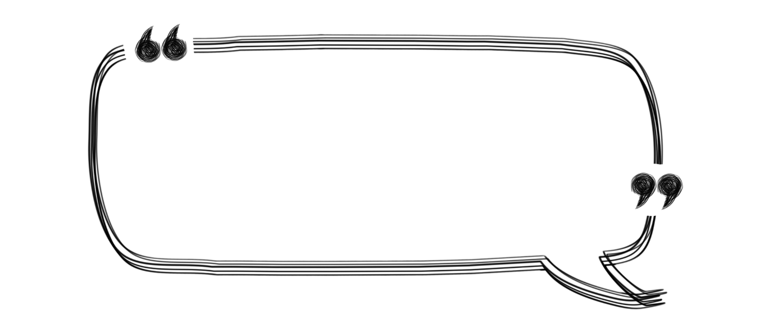

Muốn tìm thừa số chưa biết?
Muốn tìm thừa số chưa ta lấy tích chia cho thừa số đã biết

Slide 16
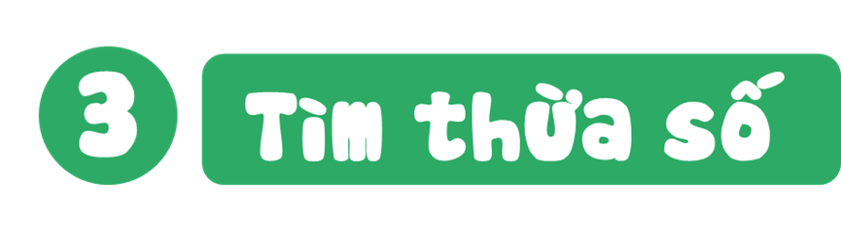
$$11×5$$
$=$55
$$3×21$$
$=$63
$$2×21$$
$=$42
$$21×4$$
$=$84

Slide 17
Thực hiện được phép chia số có hai chữ số cho số có một chữ số trong trường hợp: chia hết.
- Biết cách tính nhẩm với phép chia ở mức độ đơn giản.
- Vận dụng tìm được các thành phần chưa biết của phép nhân.

Slide 18

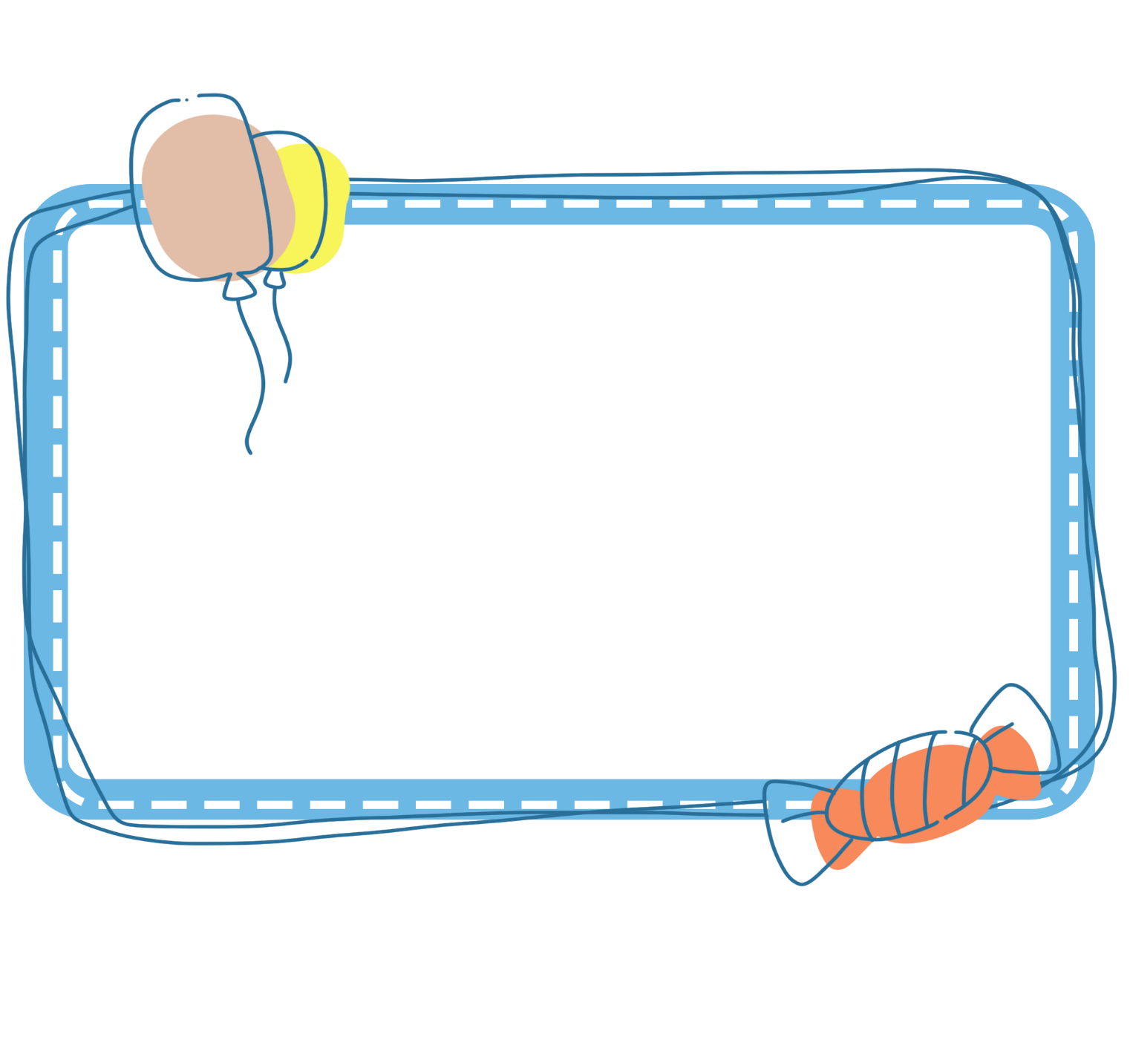

Chia sẻ bài học với người thân
Chuẩn bị bài mới

Slide 19


